Slide 1

Ciencia de Datos Seminario
Seminario en ciencia de datos

Slide 2
Objetivos
01
Tareas de segmentación algoritmo K-Means
02
Ejercicios Prácticos
03
Preguntas y respuestas
Seminario en ciencia de datos

Slide 3
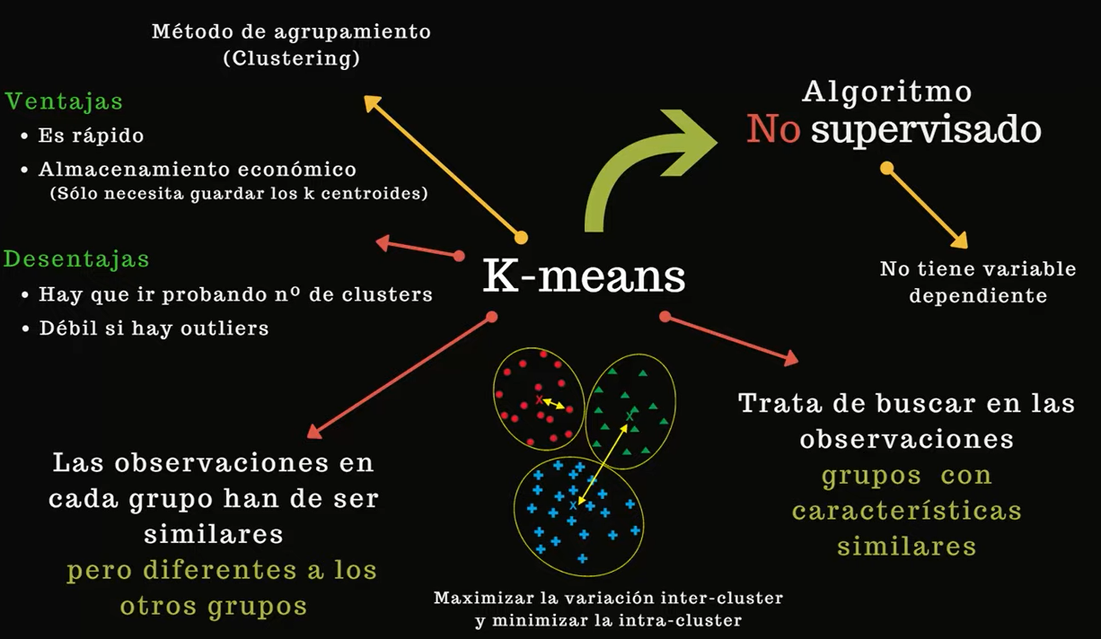
Algoritmo K-Means
Seminario en ciencia de datos

Slide 4
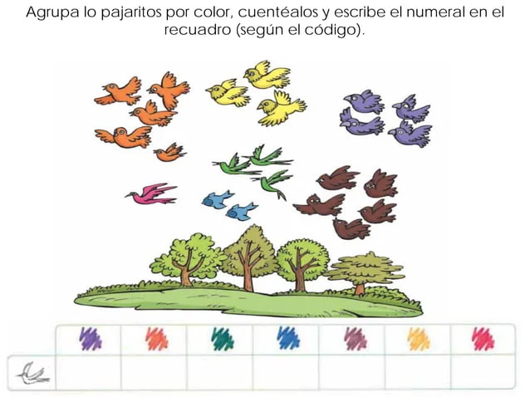
Algoritmo K-means
K-means es un algoritmo de clasificación no supervisada (clusterización) que agrupa objetos en k grupos basándose en sus características.
Seminario en ciencia de datos

Slide 5
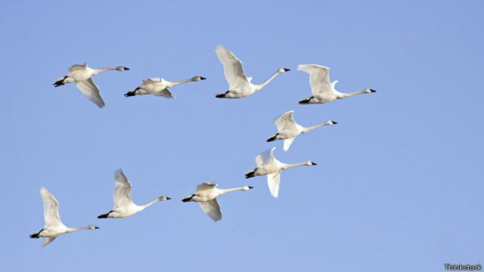
Algoritmo K-means
El algoritmo consta de tres pasos:
1.- Inicialización: Asignar cada objeto al centroide más cercano, los objetos asignados a un centroide forman un grupo.
Seminario en ciencia de datos

Slide 6
Algoritmo K-means
2.- Asignación objetos a los centroides: Recalcular el centroide de cada grupo. ​
3.- Actualización centroides: se actualiza la posición del centroide de cada grupo tomando como nuevo centroide la posición del promedio de los objetos pertenecientes a dicho grupo.​
Seminario en ciencia de datos

Slide 7
Algoritmo K-means
Se repiten los pasos 2 y 3 hasta que los centroides no se mueven, o se mueven por debajo de una distancia umbral en cada paso.
El algoritmo k-means resuelve un problema de optimización, siendo la función a optimizar (minimizar) la suma de las distancias cuadráticas de cada objeto al centroide de su cluster.
Seminario en ciencia de datos

Slide 8
Algoritmo K-Means
En gran medida el comportamiento del algoritmo K-Means y la calidad del agrupamiento obtenido depende de la selección de los centroides, una mala eleccion hara que el agrupamiento obtenido sea de mala calidad.
Las principales ventajas del método k-means son que es un método sencillo y rápido. Pero es necesario decidir el valor de k y el resultado final depende de la inicialización de los centroides.
Seminario en ciencia de datos

Slide 9
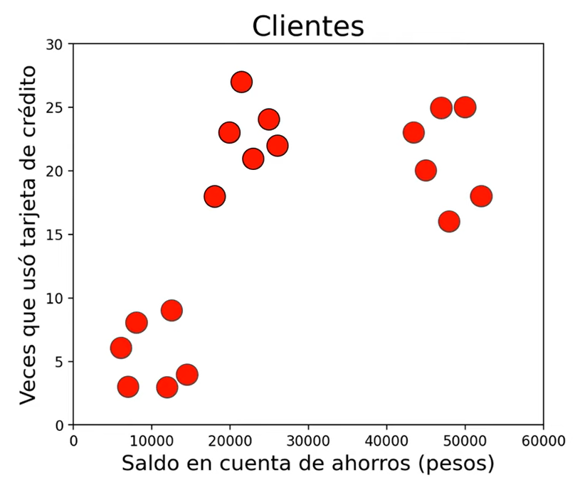
Funcionamiento de K-Means
K-Means
2 características:
**Saldo
**Veces que uso la tarjeta
Seminario en ciencia de datos

Slide 10
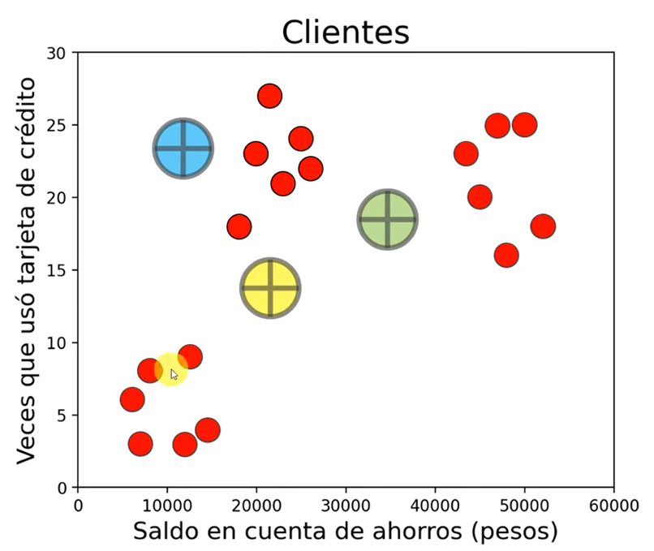
Funcionamiento de K-Means
K = 3
Aleatoriamente se generan
3 centroides
Seminario en ciencia de datos

Slide 11
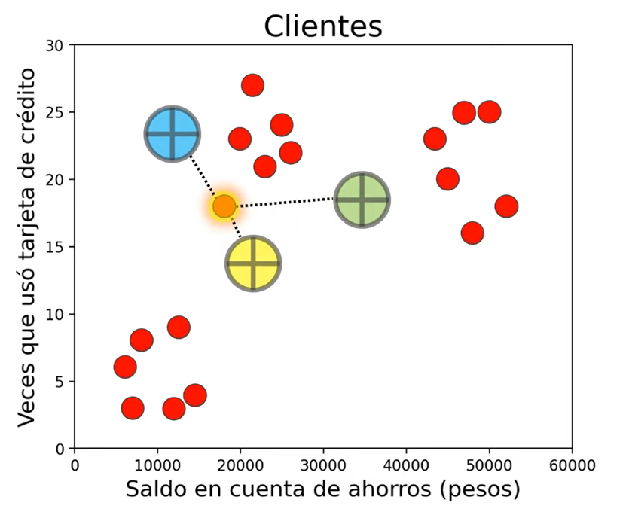
Funcionamiento de K-Means
K = 3
Tomamos el primer usuario y vemos que centroide le queda más cerca
Seminario en ciencia de datos

Slide 12
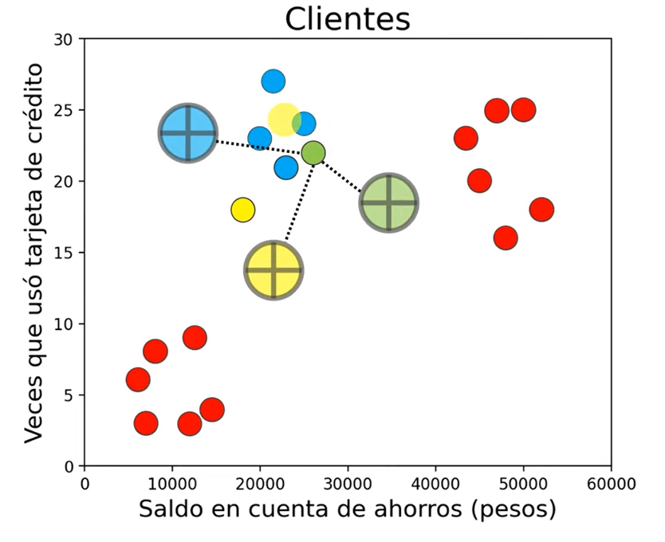
Funcionamiento de K-Means
K = 3
Seguimos con la clasificación
Seminario en ciencia de datos

Slide 13
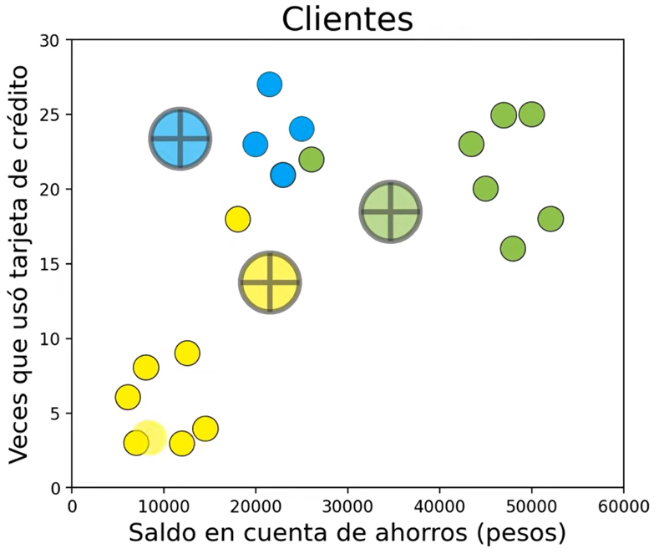
Funcionamiento de K-Means
K = 3
Tenemos a todos los usuarios relacionadas a un centroide
Seminario en ciencia de datos

Slide 14
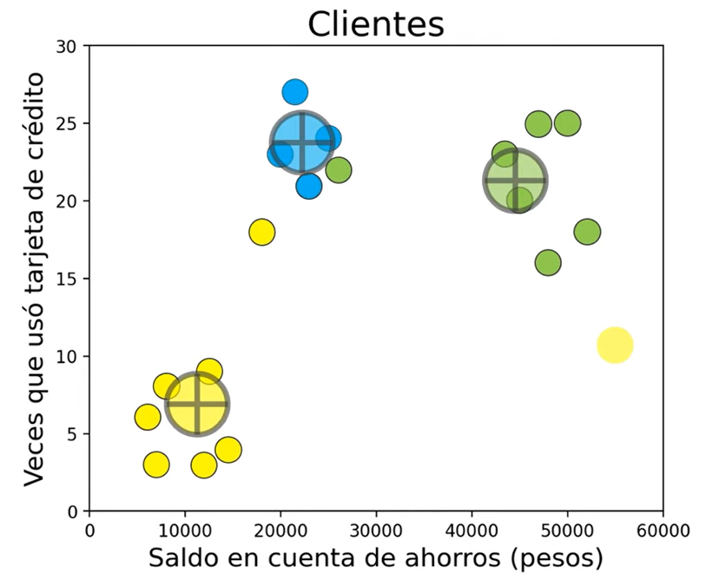
Funcionamiento de K-Means
K = 3
Segunda iteración
Se agrega el centroide a la media de los clúster
Seminario en ciencia de datos

Slide 15
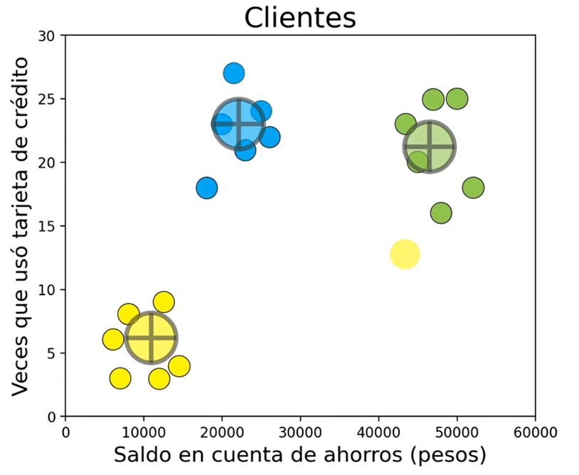
Funcionamiento de K-Means
K = 3
Termina las iteraciones
Los grupos están bien definidos
Seminario en ciencia de datos

Slide 16
Ejercicio Practico
Ejercicio Practico
01
Algoritmo K-Means
Seminario en ciencia de datos

Slide 17
Preguntas y Respuestas
Conclusión
02
¿?
Seminario en ciencia de datos

Slide 18
Conclusión
Gracias por tu atención
Seminario en ciencia de datos

